Slide 1
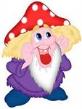
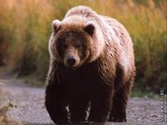
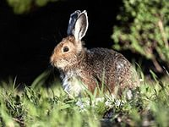
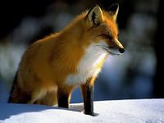
Презентация к логопедическому занятию в старшей группе « В гостях у старичка – Лесовичка» (по теме: «Дикие животные»)
Учитель – логопед ГБДОУ № 97 Центрального района Кашеварова Светлана Алексеевна
Санкт – Петербург 2015г

Slide 2
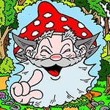
Цель – активизация и расширение словаря по теме: « Дикие животные»
Коррекционно-образовательные задачи: обобщение и систематизация знаний о диких животных, их внешнем виде и образе жизни. Уточнение, активизация и актуализация словаря по теме “Дикие животные”. Совершенствование лексико – грамматического строя речи
Коррекционно-развивающие задачи: развитие связной речи и навыков общения, речевого слуха, общих речевых навыков, памяти, мышления, артикуляционной и общей моторики, развитие зрительного восприятия
Коррекционно-воспитательные задачи: воспитание активности, инициативности, самостоятельности, навыков сотрудничества, бережного отношения к природе
Оборудование: кукла старичок – Лесовичок, картины с изображением диких животных, игра « Чья голова? Чей хвост?», загадки о диких животных, компьютерная игра « Где спрятались звери?»
В презентации использовались картинки из поисковой системы « Яндекс»

Slide 3
План занятия
1. Организационный момент ( игровая ситуация)
2. Загадки о животных
3. Игра « Назови ласково»
4. Игра « Чья голова? Чей хвост?»
5. Развитие мелкой моторики
6. Игра « Где спрятались звери?»
7. Рассказ – описание ( о медведе)
8. Организационный момент. Итог занятия

Slide 4
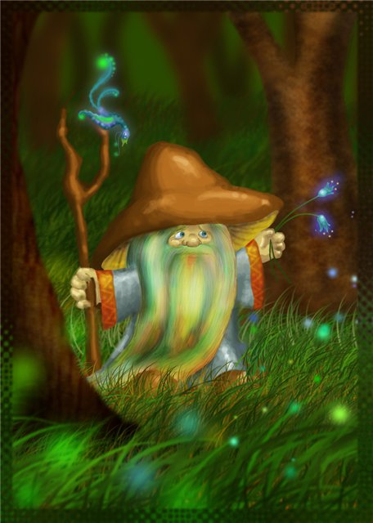
Логопед – Вокруг себя обернись – в сказочном лесу очутись
( создание игровой ситуации)

Slide 5
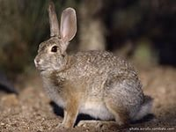
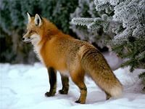
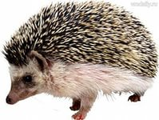
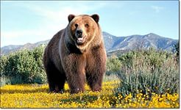
Загадки старичка - Лесовичка
Что за зверь лесной Встал, как столбик, Под сосной. И стоит среди травы — Уши больше головы!
Рыже-огненный комочек, С хвостиком как парашют, По деревьям быстро скачет, Был он там… Теперь уж тут
Хвост пушистый, Мех золотистый, В лесу живёт, В деревне кур крадёт
Лежала под ёлками
Подушечка с иголками. Лежала, лежала, да побежала
Из берлоги слышен храп -
Спит хозяин, косолап.
Всю округу замело,
Но ему во сне тепло

Slide 6
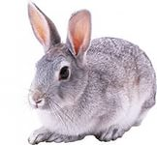
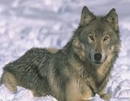
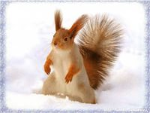
Старичок Лесовичок предлагает детям поиграть Игра « Назови ласково»
Лиса Ребенок - Лисичка
Заяц Р. - Зайчик
Волк Р. - Волчок
Белка Р. - Белочка

Slide 7
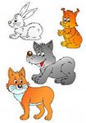
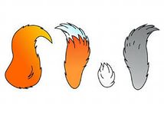
Старичок – Лесовичок нашел чьи-то хвосты Игра « Чья голова? Чей хвост?»

Slide 8
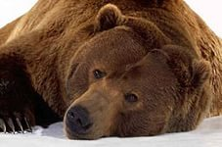
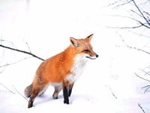
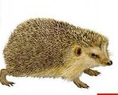
Старичок – Лесовичок предлагает детям игру для пальчиков
Пальчиковая гимнастика
Бурый мишенька зимой (сжимают и разжимают пальцы)
Крепко спал в берлоге. (кладут руки под щеку)
Весною он проснулся, (тянут руки вверх)
Зевнул и потянулся: (зевают и потягиваются)
-здравствуй, рыжая лисичка! (загибают поочередно пальцы)
-здравствуй, белочка-сестричка!
-здравствуй, серенький волчонок!
-здравствуй, беленький зайчонок!
-и колючий брат-ежонок.

Slide 9
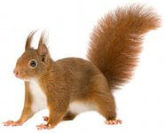
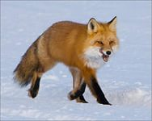
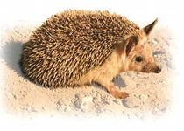
Игра «Где спрятались звери?»
Р. – Ёж спрятался под ёлкой
Р.- Заяц спрятался за ёлкой
Р.- Белка спряталась на ёлке
Р. – Лиса спряталась за пнём

Slide 10
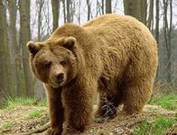
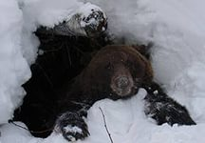
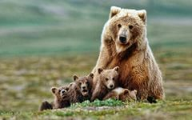
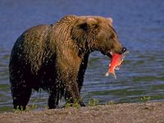
Старичок – Лесовичок предлагает детям рассказать о медведе (рассказ-описание)
Медведь - дикое животное.
Медведь живет в берлоге.
У медведя детёныши – медвежата.
Медведь питается ягодами, медом и любит ловить рыбу.

Slide 11
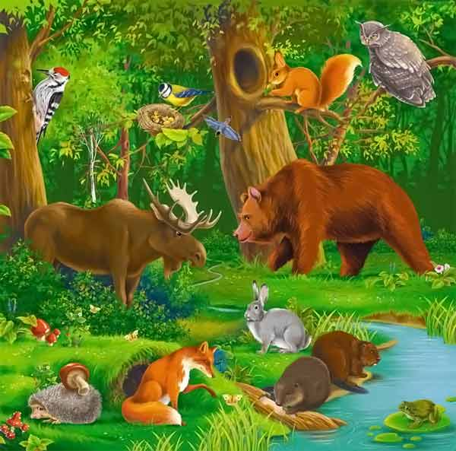
До свидания, старичок – Лесовичок!

